Slide 1
Характеристика города
Орел

Slide 2
ЭГП
расположен в пределах Среднерусской возвышенности
Орёл - крупная узловая станция: линии на Москву, Харьков, Ригу и Воронеж.
Здесь сходятся 7 важных автомобильных магистралей федерального и республиканского значения
В городе имеется аэропорт

Slide 3
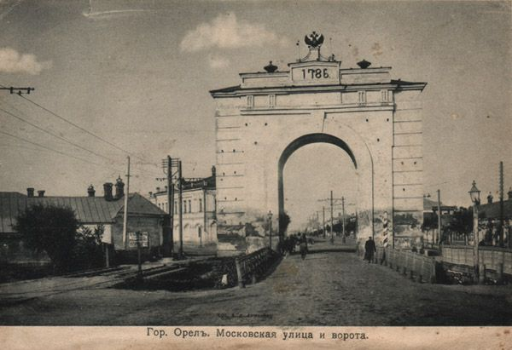
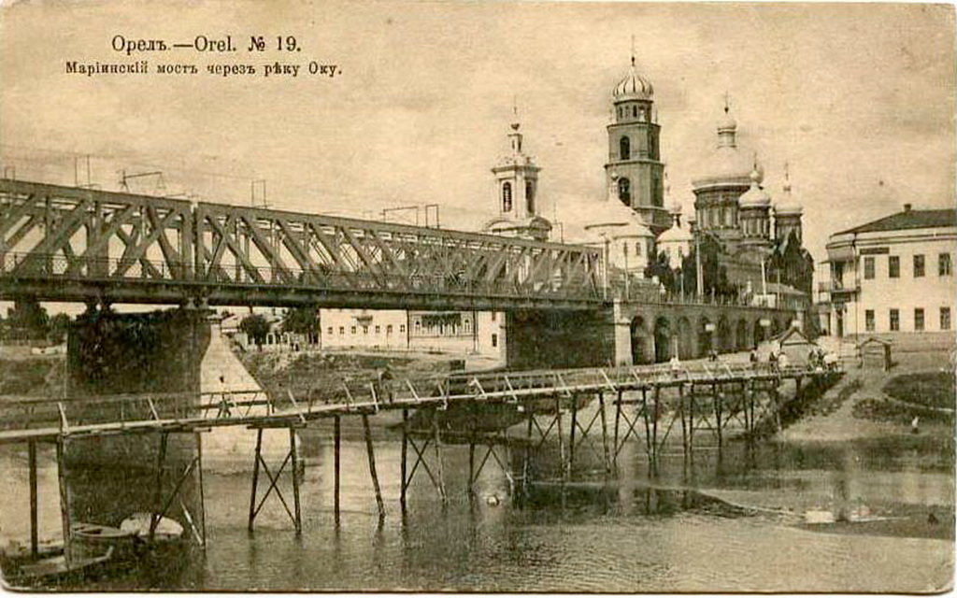
История развития города
Орёл основан на месте слияния рек Окна и Орёл. В 1566 г. под указанию Ивана Грозного была построена крепость Орёл для охраны южных границ Московского государства. В 1708 году город причислен к Киевской губернии, с 1719 г. — центр Орловской провинции. С 1928 г. Орёл находился в составе Центрально-Чернозёмной области (до 1930 г. - центр Орловского округа), с 1934 г. - в Курской области. С 27 сентября 1937 г. - центр Орловской области.

Slide 4
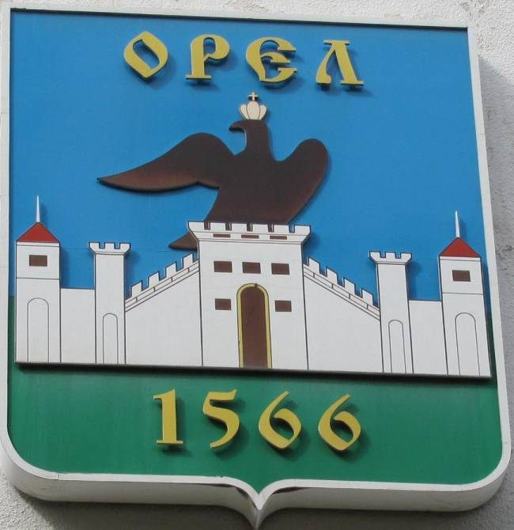
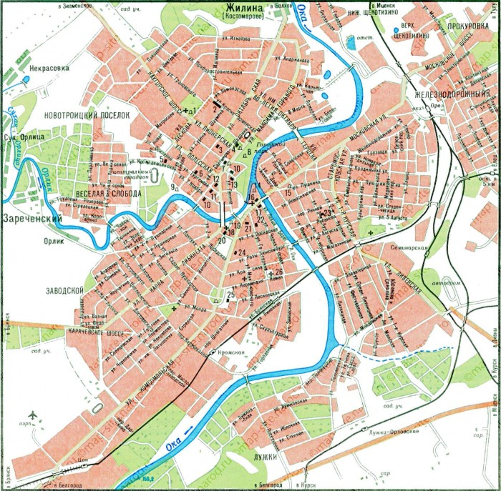
Город делится искусственными (железные дороги) и природными преградами (р.Ока и р. орлик) на четыре планировочных района и исторически сложившееся положение городского общественного центра, формирующегося по трехлучевой структуре
Планировка и застройка города

Slide 5
Промышленное производство города
В отрасли промышленного производства города наибольшие объемы отгруженной продукции имеют:
производство машин и оборудования 25%
металлургическое производство и производство готовых металлических изделий 24%
производство пищевых продуктов, включая напитки 18%

Slide 6
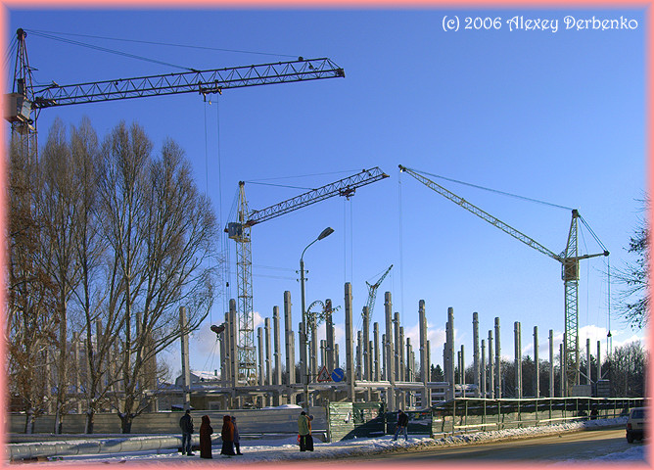
Производственная и непроизводственная сфера города
Строительство
Визитной карточкой и настоящим украшением орла стал отреставрированный Александровский мост, украсил орел сквер имени композитора Василия Сергеевича Калинникова.

Slide 7
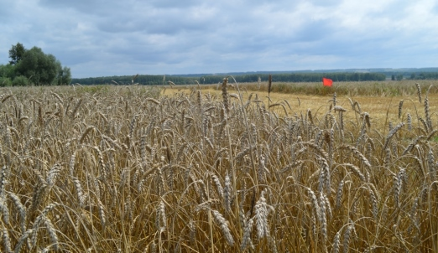
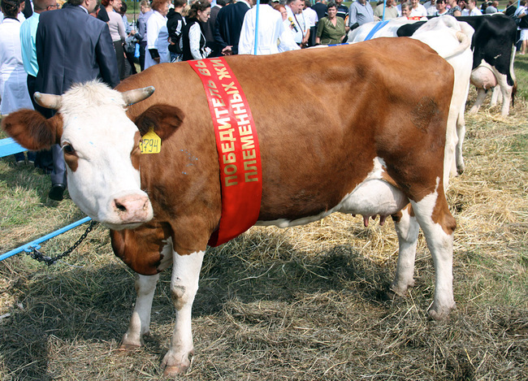
Сельское хозяйство
В растениеводстве город специализирован на производстве зерновых, масличных и кормовых культур.
В животноводстве город орел специализирован на производстве мяса.

Slide 8
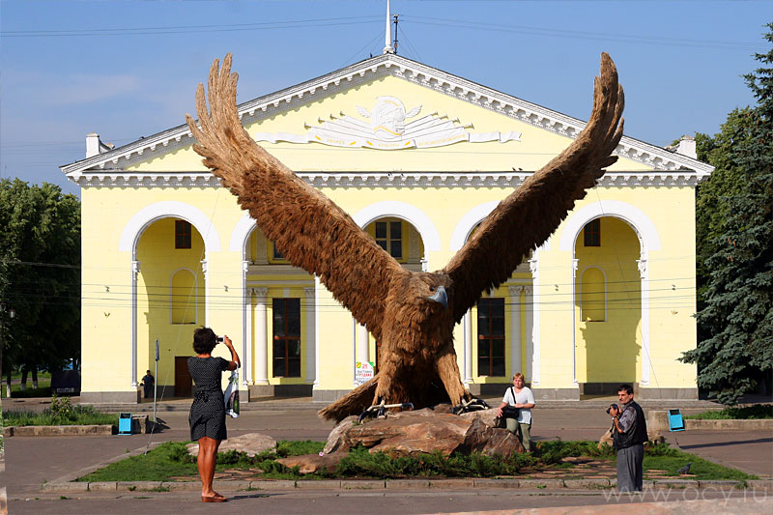
Туризм
Национальный парк «орловское Полесье» создан в1994 году с целью сохранения растений и животных, образующих уникальное сообщество южно-русской тайги. Это замечательный уголок русской природы.

Slide 9
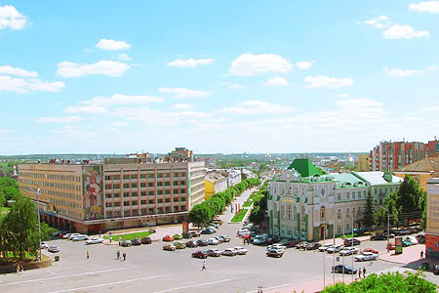
Перспективы развития города
- стабильное улучшение качества жизни всех слоев населения;
- повышение уровня жизни населения;
- создать ветеранам достойные условия жизни;
- организация социальной помощи малообеспеченным слоям населения;

Slide 10
Спаасибо за внимание!

